Slide 1
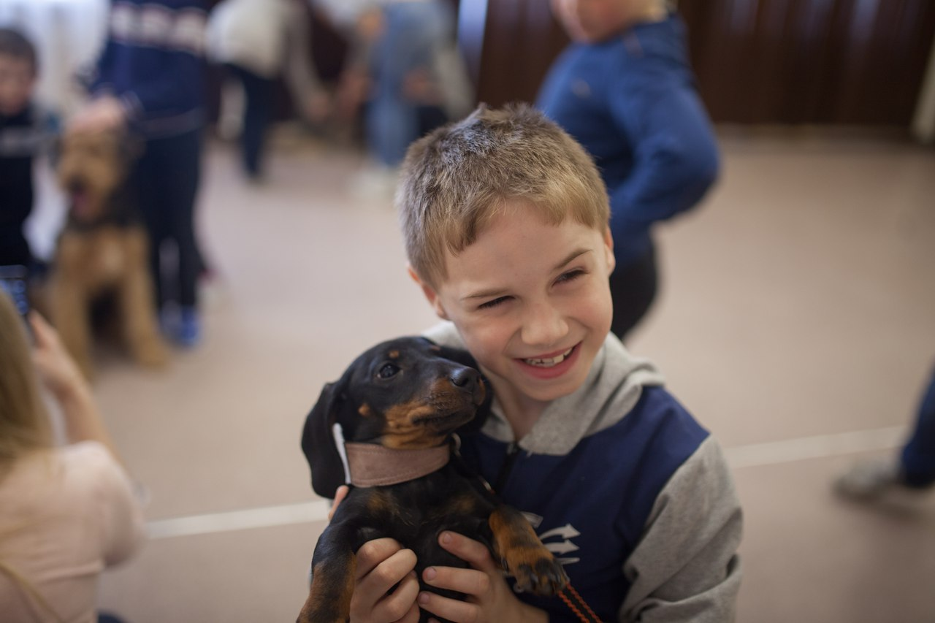
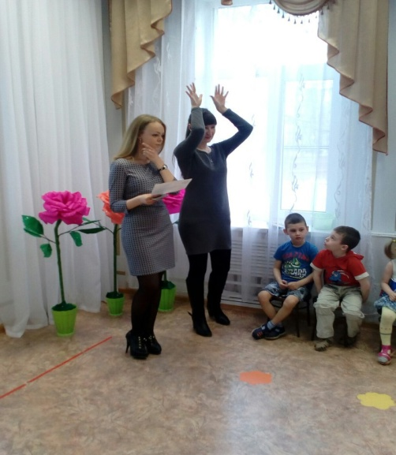

Центр реабилитации животных «Верность» реализует различные программы:
- Проведение "Уроков Верности" и Тренингов по правильному обращению к питомцам;
- Обучение новых кинологов, в том числе и школьников;
- Организация и првоедение крупные мероприятий по привлечению внимания к проблеме безнадзорных животных: Форумы, Фестивали, Ярмарки.
- Принятие активного участия в городских и областных мероприятиях.

Slide 2
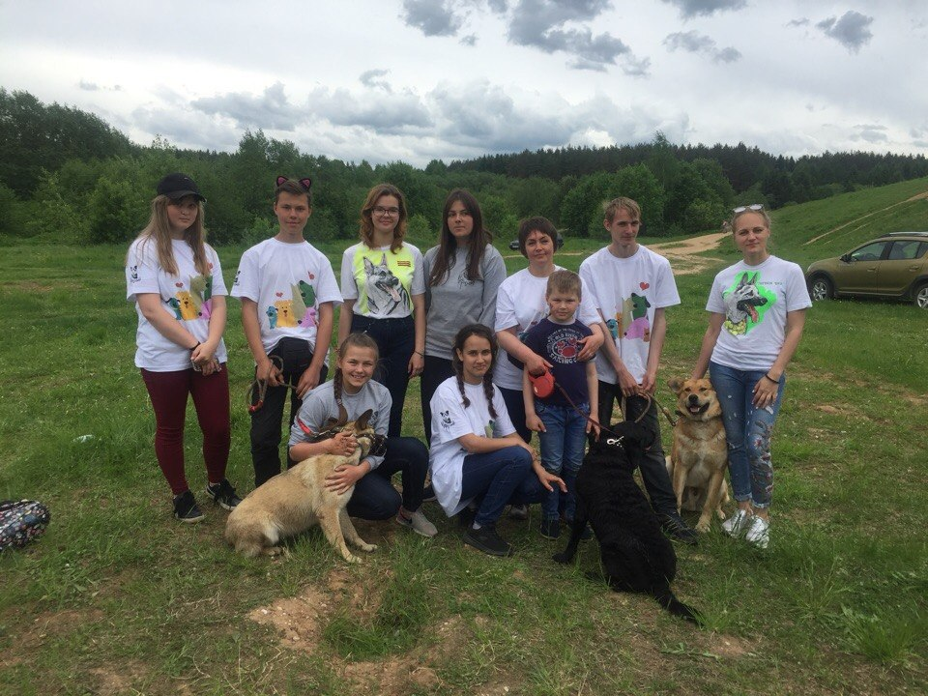
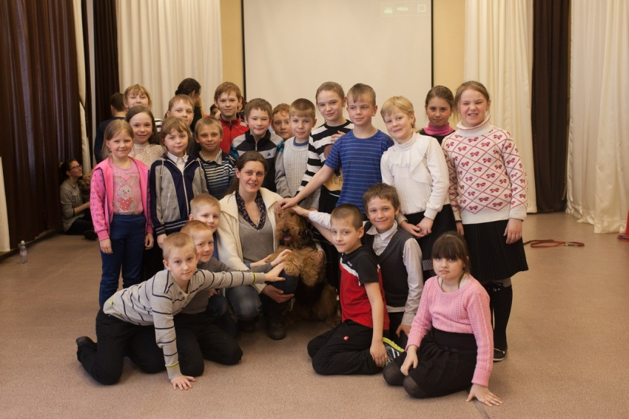
«Уроки верности» и тренинги по безопасному поведения с собакой
«Безопасность четвероногих»
совместно с ГИБДД
За 2018 год проведено
более 100 «Уроки верности» (в детских садах и учебных заведениях города и района);
Более 3000 участников.

Slide 3
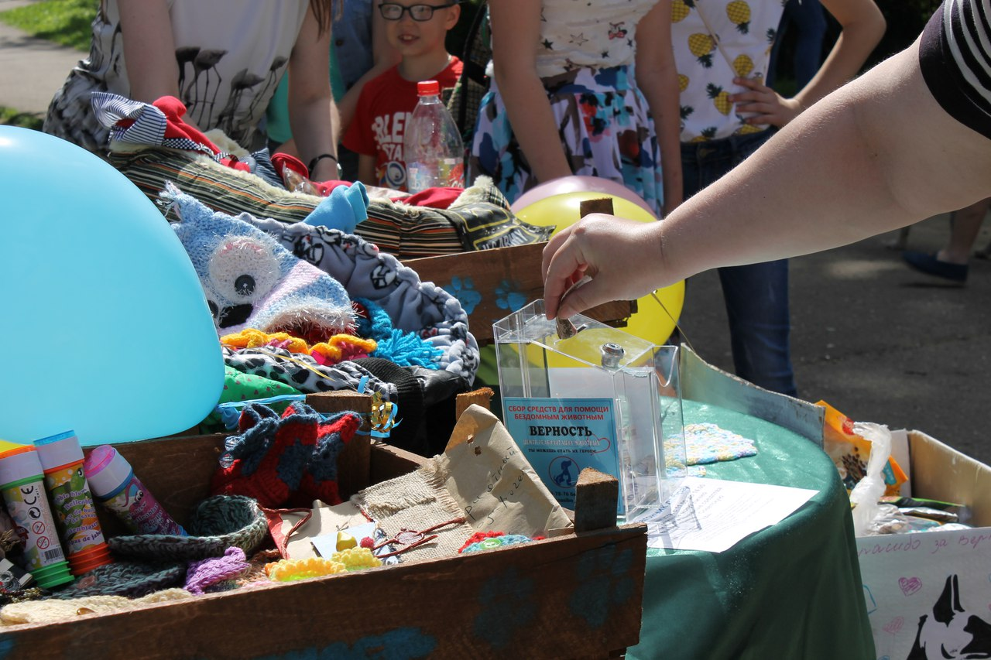
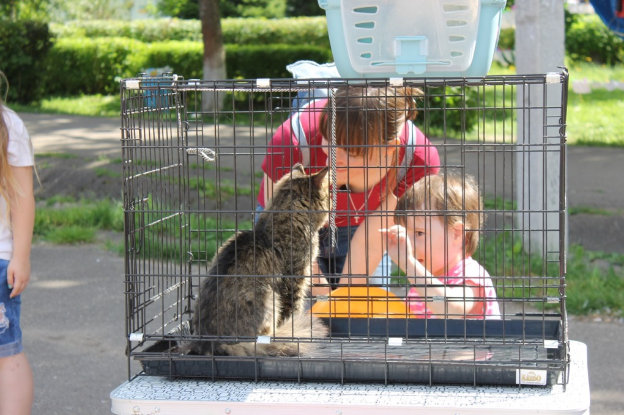
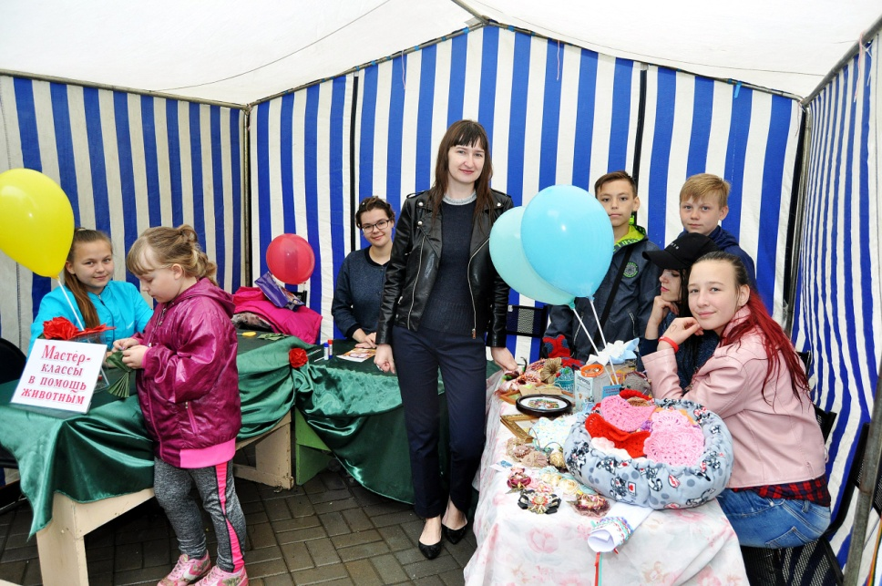
Благотворительные акции
«Вагончик добра»

Slide 4
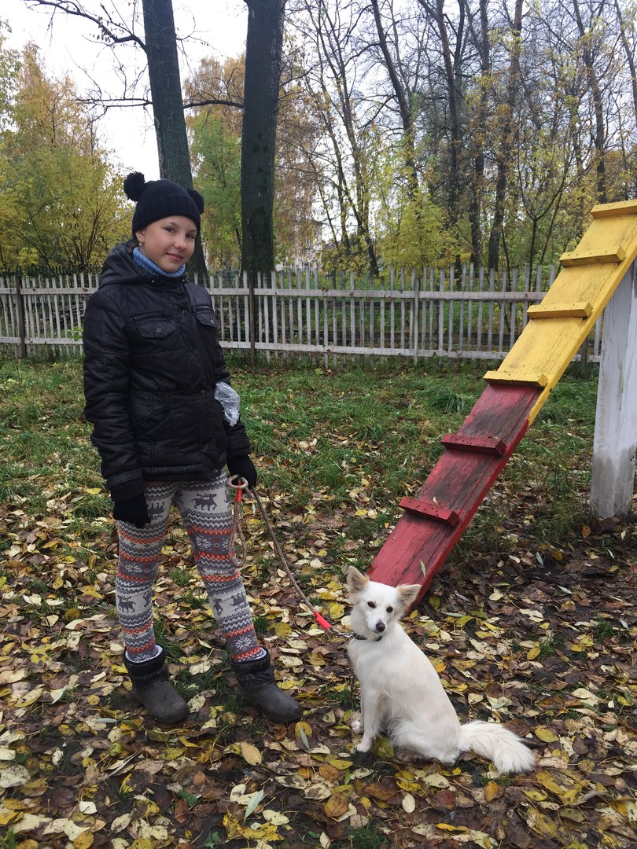
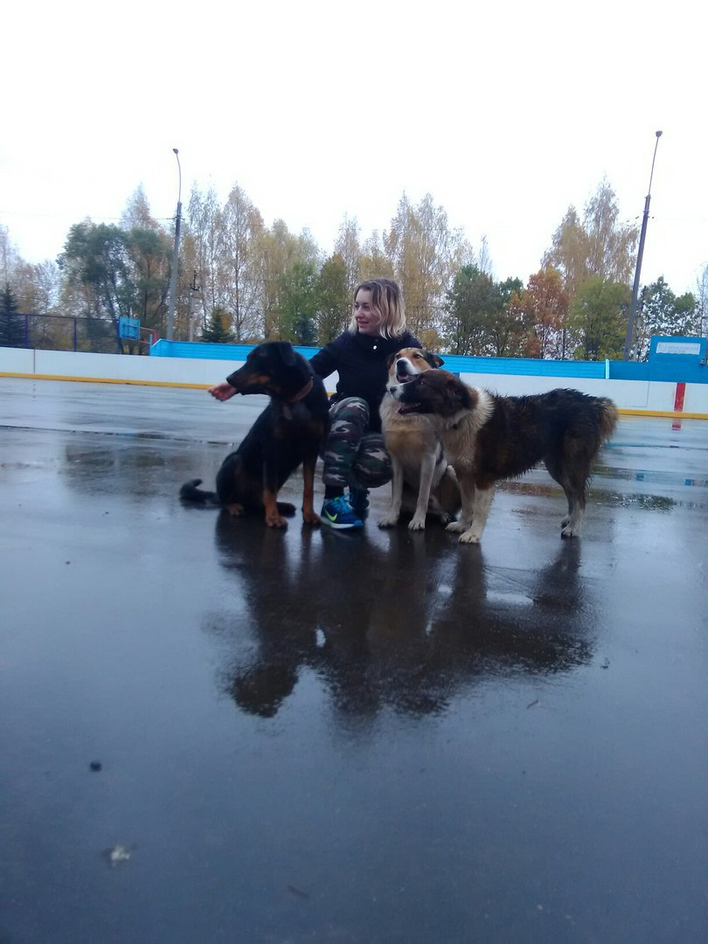
Занятия по дрессировке собак
Воспитанием подопечных «Верности» волонтёры занимаются 3 раза в неделю под руководством кинолога.

Slide 5
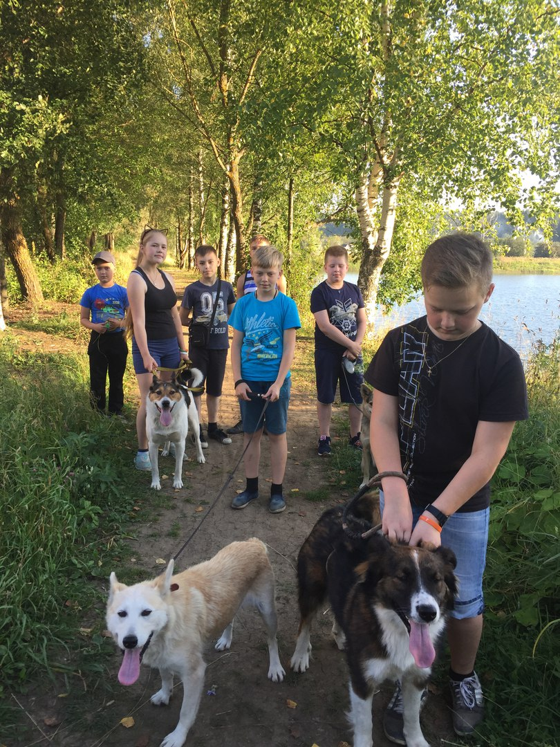
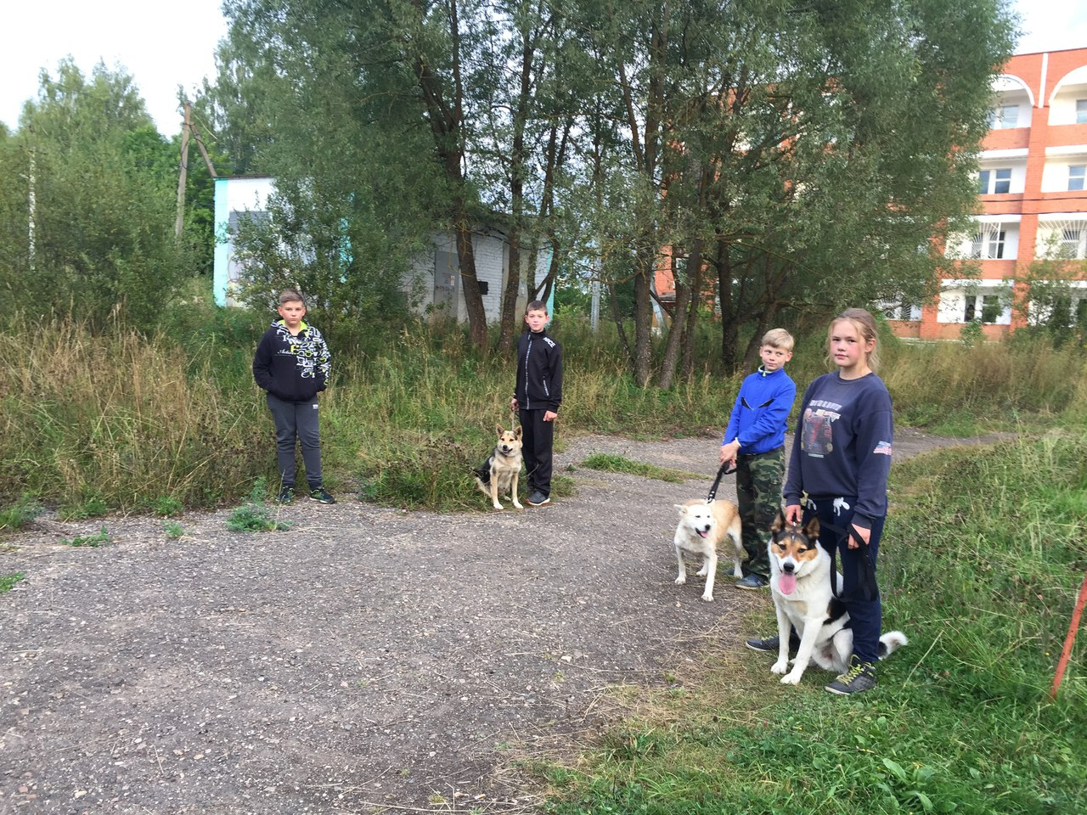
Помощь в уходе за животными:
Выгул собак 2 раза в день;
Ежедневное кормление подопечных;
Уборка вольеров 1 раз в неделю, ежедневная уборка за кошками.

Slide 6
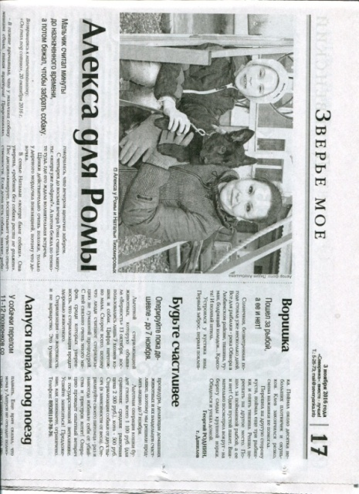
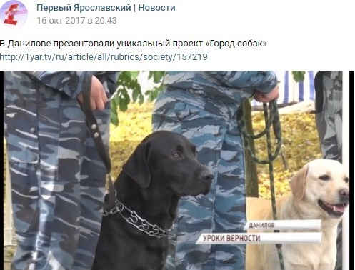
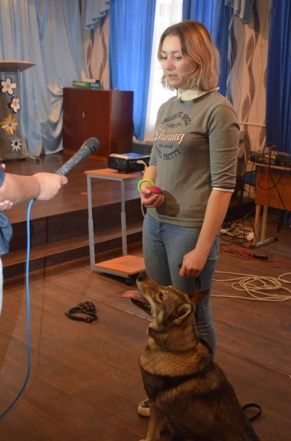
Работа со СМИ:
Публикация статей в местной газете «Северянка» – каждые 2 недели + освещение мероприятий + объявления о поиске дома подопечным;
Публикация статей: «МК», «Ярпортал», журнал благотворительных организаций, сайт ГАИ;
Освещение мероприятий по телевидению «ДИА ТВ», «1 Ярославский»;
Передача на радио «Россия» Ярославль.

Slide 7
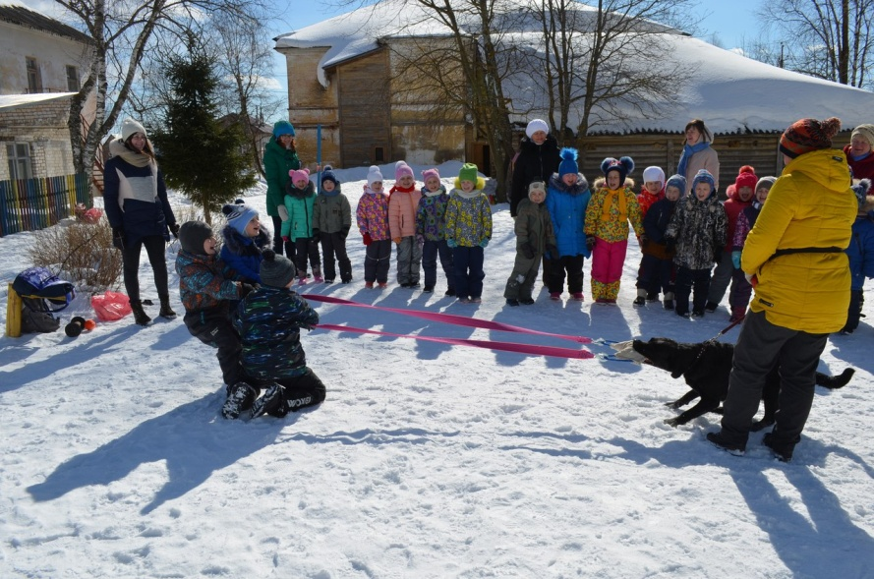
Наши достижения:
За 2017-18 год волонтёры организовали и провели более 50 массовых мероприятий в Ярославской области;
Стерилизованили при помощи Центра Верность» 300 кошек, 100 собак (в том числе и домашних );
Собрано 500 килограмм макулатуры (средства направлены на стерилизацию и лечение бездомных животных);

Slide 8
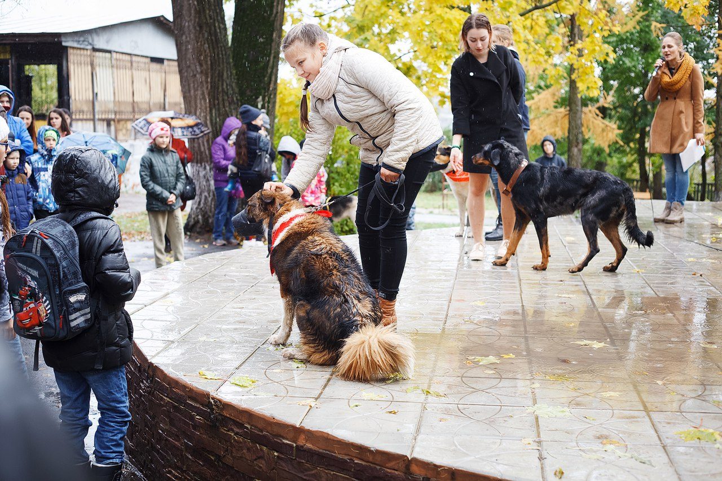
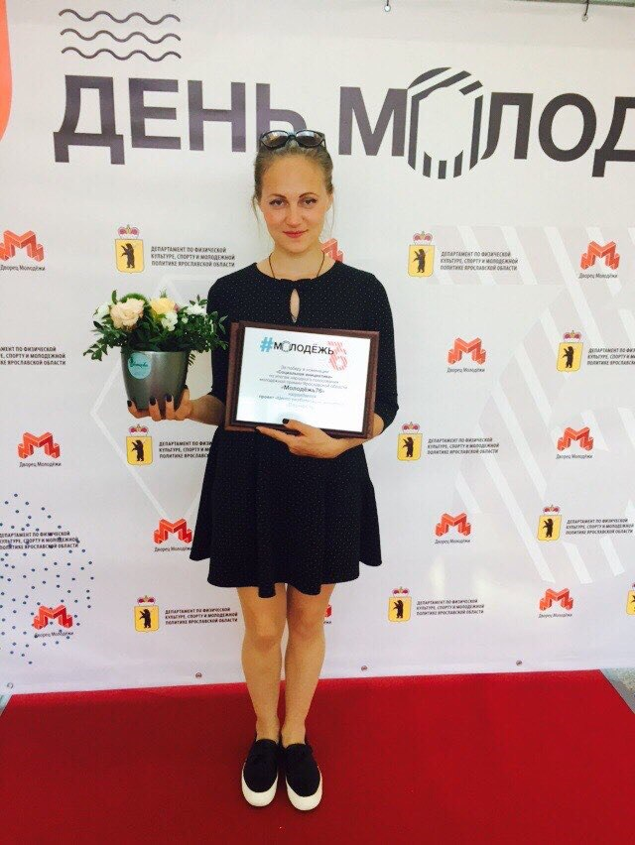
Наши достижения:
Победа в Первом и втором Конкурсе Фонда Президентских Грантов 2017 на развитие граждаского общества;
Победа в номинации «Социальный проект» в молодёжной премии «Молодёжь76» 2017;
Победа в конкурсе «Лучшие некоммерческие практики Ярославской области 2018»
Победа в конкурсе «Лучший руководитель НКО 2017»

Slide 9
Перспективы и планы развития:
Увеличение численного состава волонтёрского отряда;
Привлечение волонтеров из других регионов для проведения «Уроков Верности» и тренингов по безопасному поедения с собакой;
Самостоятельная организация и проведение массовых мероприятий и акций более 20 раз;
Участие в массовых мероприятиях Ярославской области около 10 раз;
Ведение разъяснительной работы с населением (листовки, беседы, СМИ);
Раализовать проект фестиваля «Верные друзья», реализация проекта;
Разработка новых материалов о гуманном отношении к животным;
Проведение конкурсов для разных возрастных категорий (конкурс рисунков, плакатов, фотографий);
Привлечение спонсоров и укрепление партнерских отношений с организациями и общественными объединениями.

